Slide 1
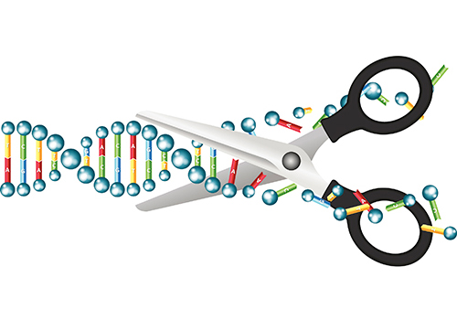
Nové metody, editace genomu

Slide 2
Nové metody šlechtění
„NEW PLANT-BREEDING TECHNIQUES“
odstraňují nevýhodu všech způsobů vzniku transgeneze, tj. cílí na přesné místo na molekule DNA, kde buď vyvolá mutaci, nebo umožní vložení genu
cisgeneze = vkládání genu jako při transgenezi, ale jde o gen vlastního druhu, nebo druhu, se kterým se odrůda kříží
Intrageneze = gen vlastního druhu, jen nové kombinace díky in vitro manipulaci funkčních genetických jednotek
ODM - oligonukleotidem řízená mutageneze
Agro-infiltrace
Reverse-breeding
gene editing, tj. editace, úprava genů (Zinc-finger, TALEN, CRISPR)

Slide 3
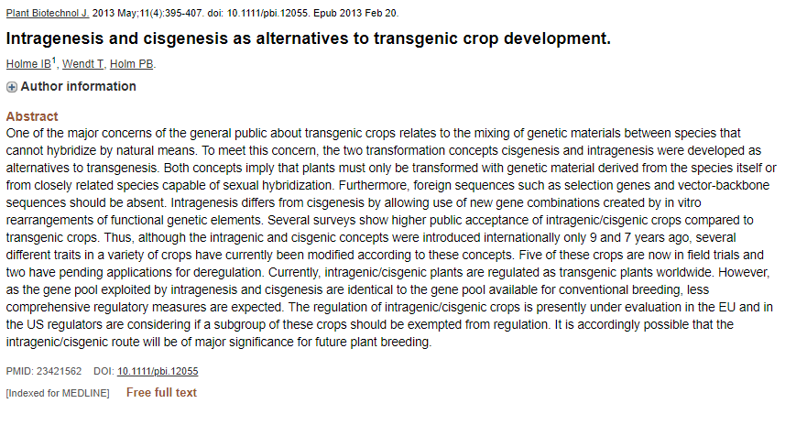

Slide 4
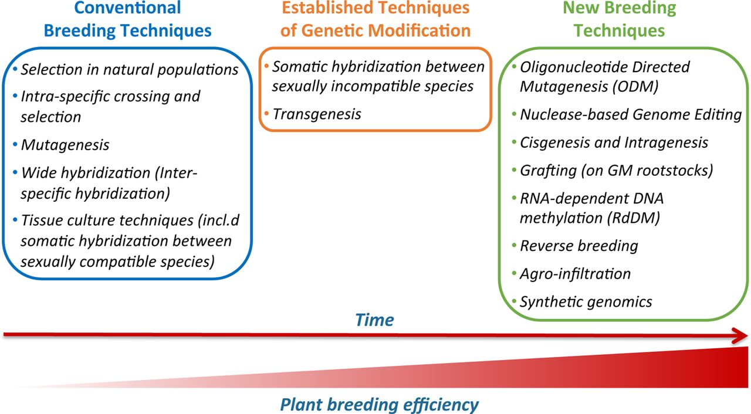
(Cardi et al. 2017)

Slide 5
Příklady cisgeneze
brambor Amflora, u nás již pěstovaný, byl připraven vložením jednoho vlastního genu v opačné sekvenci. Tím se vyřadil gen pro syntézu amylosy, takže škrob se skládá pouze z amylopektinu
brambor necitlivý na hnilobu byl vyšlechtěn díky genu přenesenému z jeho peruánského divokého příbuzného

Slide 6
Amflora – GM brambor
běžné brambory produkují směs škrobů amylopektinu a amylózy
Amflora produkuje čistý amylopektin
použití v potravinách se nepředpokládá
u technických aplikací – v papírenském, textilním průmyslu a u lepidel - je čistý amylopektin výhodnější, ale oddělovat tyto dvě složky škrobu je nehospodárné
vysoce kvalitní škrob Amflory optimalizuje průmyslové procesy:
  papíru dává vyšší lesk
  prodlužuje dobu, v průběhu které mohou být lepidla zpracována
snižuje se tím spotřeba energie, přísad a surovin (voda)
Notes:
In the natural situation
The cultivated potato is ‘tetraploid’ (every chromosome occurs 4 times) and therefore naturally contains 4 gbss genes. When gbss genes are expressed, first an RNA copy is made from these genes (an RNA copy is made from DNA). Then, the copy is transported to another place in the cell, where the various amino acids are put together based on the building block order of the RNA copy, to form the GBSS enzyme. The synthesized enzyme can then start its work and produce amylose.
In the Amflora potato
This process is interrupted in the Amflora potato. The additional copy of the gbss gene initiates a pathway that breaks up the RNA copies that have been made. And without RNA copies, no GBSS enzyme can be formed. As a result, no more amylose is synthesized.

Slide 7
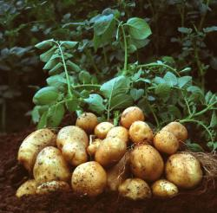
Amflora – GM brambor
Ludwigshafen, Německo - 2. březen 2010 – Evropská komise povolila Amfloru, geneticky modifikovanou bramboru firmy BASF s optimalizovaným obsahem škrobu, pro komerční použití v Evropě
žádost o schválení Amflory byla ve Švédsku podána již v roce 1996.
Odrůda této brambory tak mohla být používána pro výrobu průmyslového škrobu.
Evropská agentura pro bezpečnost potravin (EFSA) při několika příležitostech v průběhu schvalovacího procesu opakovaně zdůraznila bezpečnost Amflory pro lidi, zvířata a životní prostředí.

Slide 8
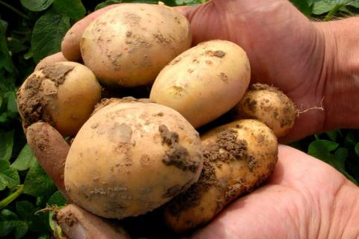
Amflora v ČR
první sklizeň 26.10. 2010 (150 ha polí)
3 zemědělské podniky a zároveň vlastníci škrobárny v Hodíškově v kraji Vysočina
celkem mělo být vyrobeno cca 1.000 tun škrobu.
98% amylopektinu (místo původních 80% amylopektinu: 20% amylózy)
pěstování Amflory se nijak neliší od klasických agronomických postupů
Staženo z evropského trhu 2012
2013 EU zrušila schválení Amflory
pro pěstování v EU

Slide 9
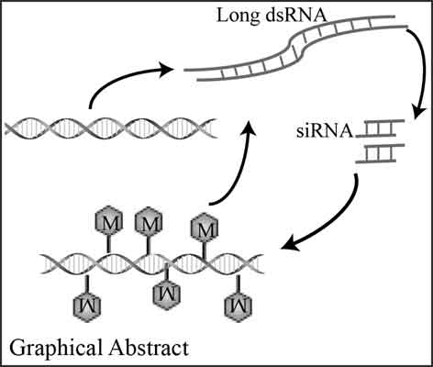
Cílená metylace promotoru
metoda RdDM (na RNA závislá methylace DNA) umožňuje umlčet nežádoucí gen - spočívá ve „vypnutí genu" navázáním methyl-skupin na promotor příslušného genu, tedy na regulační úsek, který „spouští„ expresi genu (epigenetický proces)
Cílenou methylaci vyvolá RNA se sekvencí odpovídající promotoru, který má být „uspán". Aby v buňce vznikla, je do ní vložen syntetický gen s příslušnou sekvencí, který požadovanou RNA kóduje. Přechodným stupněm je tedy transgenní rostlina.
Methylovaný nefunkční promotor se dědí, kdežto transgen se odstraní.
Potomstvo má tak „uspaný" nežádoucí gen, ale není transgenní.
siRNA - small interfering RNA

Slide 10
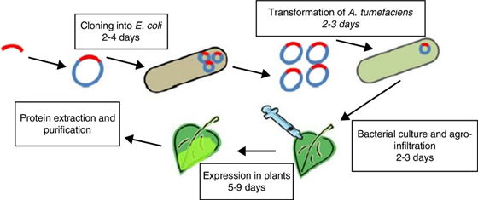
Agro-infiltrace
přímá aplikace suspenze Agrobacteria do rostlinných pletiv (např. listů) pomocí injekční stříkačky nebo pomocí vakua (do listu nebo celé rostliny)
Suspenze Agrobacteria proniká přes stomata do mezibuněčných prostor
Aplikace: tvorba protilátek, vakcíny, produkce proteinů,… vhodná metoda pro průmyslové využití

Slide 11
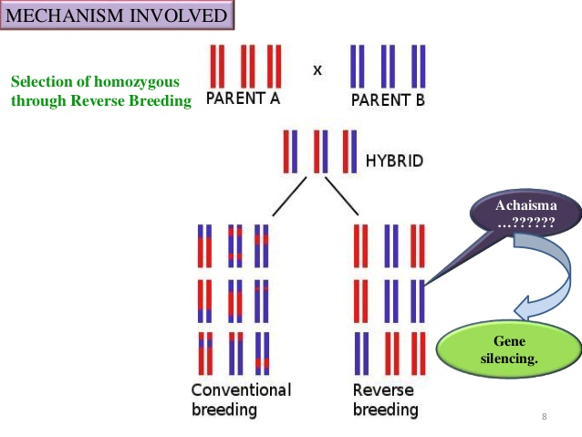
Reverse-breeding
zahrnuje dva nezbytné kroky: suprese crossoverové rekombinace v selektované rostlině následovaná regenerací dvojitých haploidů ze spór, které obsahují nerekombinantní chromosomy (https://www.ncbi.nlm.nih.gov/pmc/articles/PMC2784905/)

Slide 12
Metoda roubování (grafting)
vhodná všude tam, kde transgenem vnesené vlastnosti jsou výhodné pro kořeny - např. necitlivost na choroby nebo kořenové škůdce a roubování se vyplatí (u révy, broskví, jabloní apod.)
vyloučí se tím šíření transgenu pylem a semeny, neboť semena a plody nejsou transgenní („geneticky modifikované„)
takto byl připraven např. eukalypt rostoucí v půdě s vysokým obsahem solí. Podnož byla transgenní halotolerantní a na ní naroubován běžný eukalypt.

Slide 13
Úprava genů – ODM (oligonucleotide directed mutagenesis)
nedochází k vnesení cizorodých genů, ale pouze ke změně několika nukleotidů v rostlinné DNA
2015 - firma Cibus (USA) - herbicidně tolerantní řepka v USA a Kanadě (změna jediné báze, vyskytuje se u divokých příbuzných)
    riziko: možnost potencionální nechtěné změny v genech
nejasná legislativa v EU (také ostatní nové metody)

Slide 14
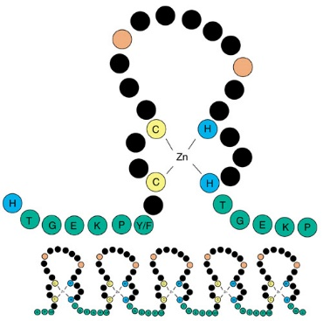
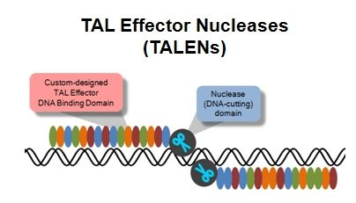
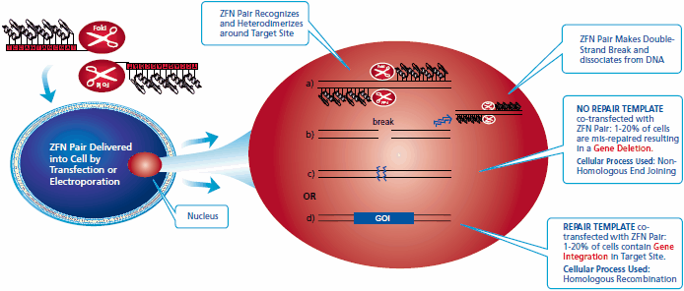
Zinc finger nucleases (ZFN) a Transcription activator-like effector nucleases (TALEN)
Restrikční enzymy, které dokáží rozřezat specifické úseky DNA
Indukují DSB – double-strand breaks
přirozená oprava DSB v buňkách pomocí
  NHEJ (Non-homologous end joining) – spojení volných konců, ikdyž se sekvence málo nebo vůbec nepřekrývají, porušení genu
  HDR (Homology Directed Repair) – vložení nebo změna specificky
Deaktivace genu nebo vložení nového genu
Notes:
Zinc finger – proteinový motiv, který tvoří kompatktní globulární strukturu s navázaným jedním nebo více zinkovými ionty,

Slide 15
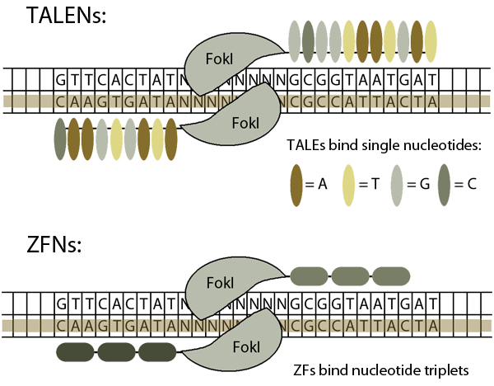
TALEN vs. ZFN
„cílení“ (targeting) je založeno na modulárních, proteinově založených rozeznávacích doménách
Jeden proteinový monomer se váže na jeden nukleotid = vysoká specificita (TALEN)
Notes:
Fokl je endonukleáza

Slide 16
CRISPR/Cas9
segmenty nahromaděných pravidelně rozmístěných krátkých palindromických repetic (Clustered Regularly Interspaced Short Palindromic Repeats)
jsou to úseky prokaryotické DNA obsahující krátké repetice nukleotidů. Každá z repetic je následována krátkými segmenty tzv. spacer DNA, získanými při předchozích setkáních s příslušnými bakteriálními viry nebo plazmidy.
prokaryotický imunitní systém, zajišťující rezistenci vůči cizím genetickým elementům, jako jsou plazmidy nebo fágy
Cas9 je nukleáza, enzym, specializovaný pro stříhání DNA
gRNA je naváděcí RNA se sekvencí nukleotidů odpovídající sekvenci na DNA, kterou chceme upravit

Slide 17
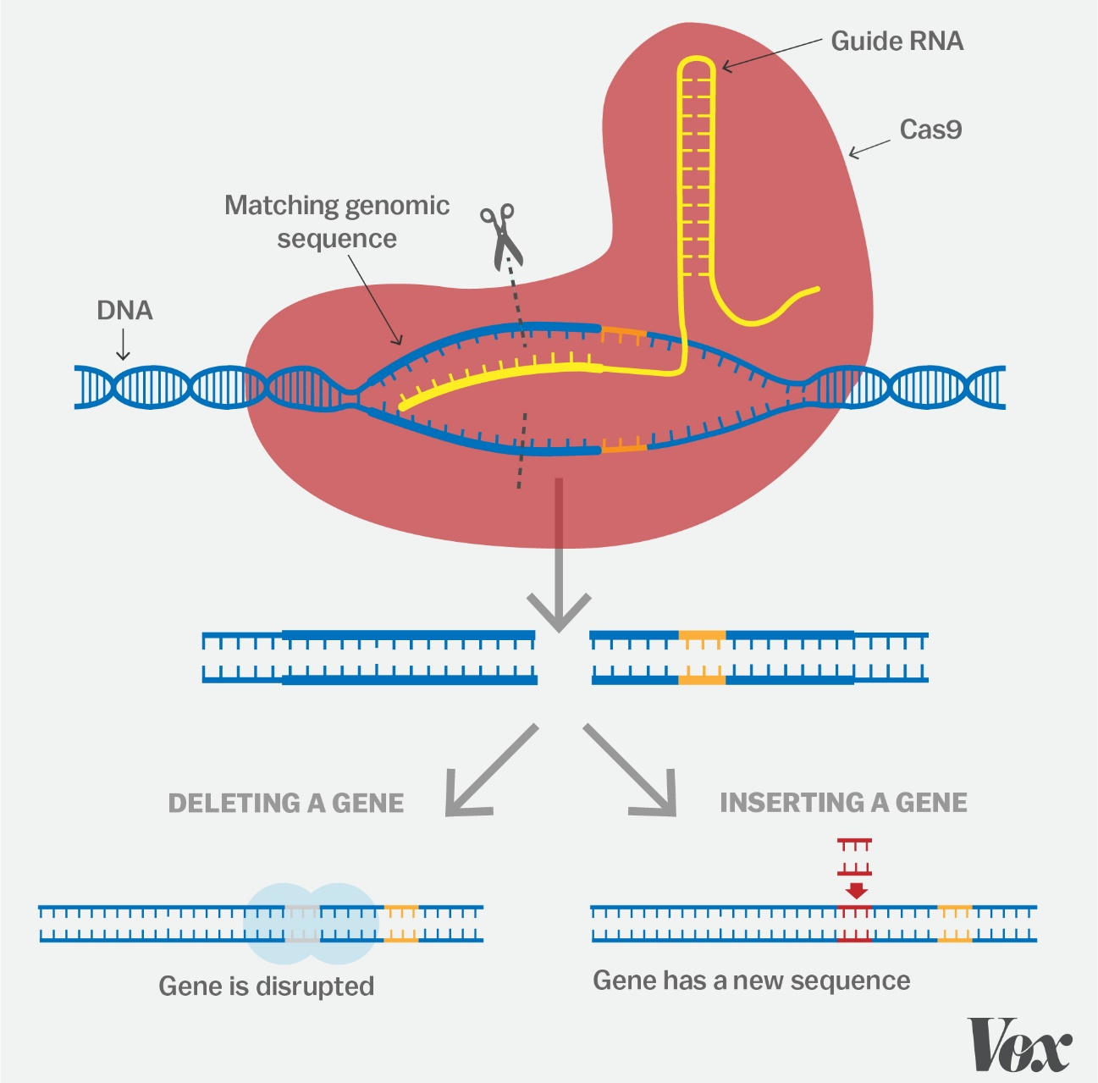
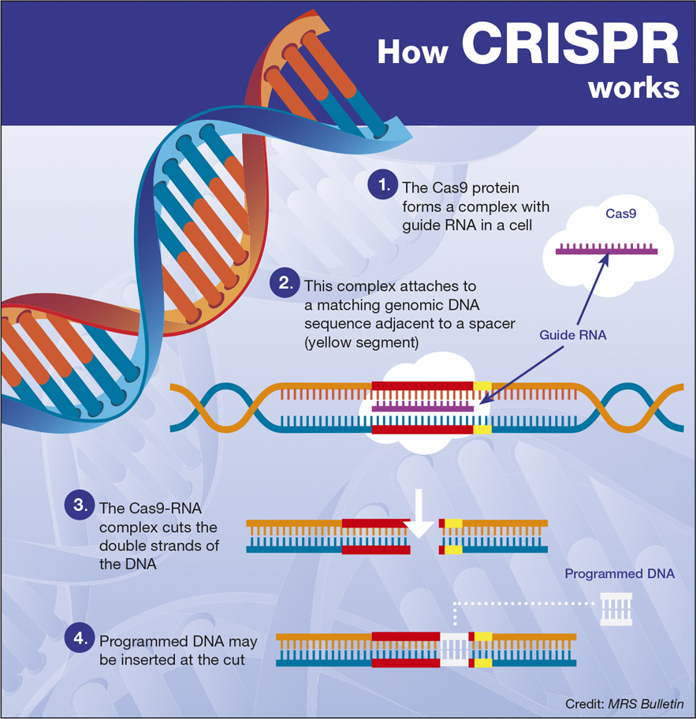
CRISPR/Cas9
https://www.cambridge.org/core/journals/mrs-bulletin/news/crispr-implications-for-materials-science

Slide 18
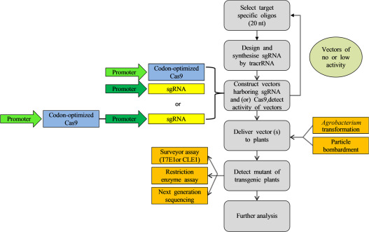
Základní postup pro editování genu pomocí CRISPR/Cas9 v rostlinách

Slide 19
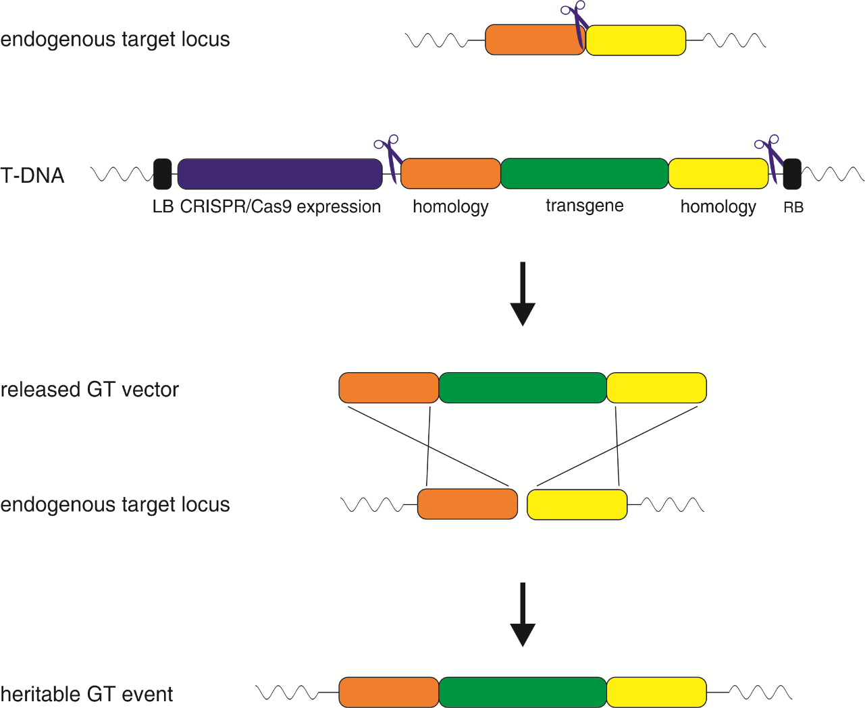
In planta gene targeting
Principle of the in planta gene targeting system. Upon expression of the stably transformed CRISPR/Cas nuclease, three DSBs are introduced: one is formed in the desired target locus, activating it for homologous recombination (HR). The other two the so-called GT vector, which is located on the same T-DNA as the nuclease. The transgene on the GT vector then integrates into the activated target locus by HR, using the flanking homologies. The result is a site-specific and heritable integration of the transgene.
http://www.botanik.kit.edu/molbio/15.php
Notes:
GT – gene targeting

Slide 20
Waxy Corn – kukuřice vosková
Přirozeně se vyskytující mutace, gen recesivní, proto není v populaci častý
První plodina s upraveným genomem pomocí CRISPR-cas9 (společnost DuPont Pioneer, USA)
Inaktivace genu vedoucí k vysokému obsahu amylopektinu (normální kukuřice obsahuje 75% amylopektinu a 25% amylosy, delece v genu vede k obsahu 97% amylopektinu).
Mohla by se využívat jako jídlo i pro nepotravinářské účely (lepidla)
V dubnu 2016 v USA povoleno, protože neobsahuje cizí geny.

Slide 21
Novinky v oblasti NBT, www.biotrin.cz
http://www.biotrin.cz/novinky-v-oblasti-nbt-i/ - článek 13.2.2018

Slide 22
Off-site effects
Mutace uvedené do nespecifických míst s podobnou (ale ne identickou) homologií k cílovým místům
Je obtížné je identifikovat a vyžadují sekvenaci genomu a hledání změn v místech, která se podobají sekvencí cílové gRNA

Slide 23
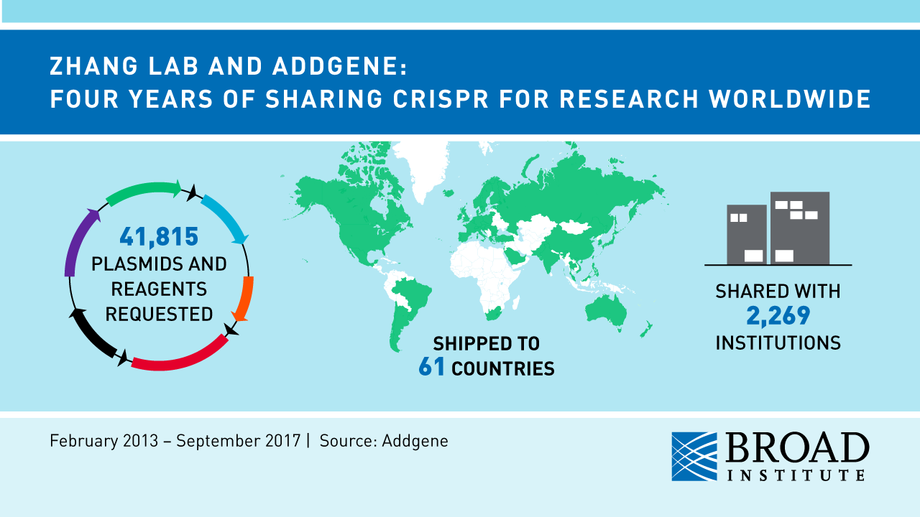
https://www.broadinstitute.org/research-highlights-crispr

Slide 24
CRISPR - dostupnost
Sigma-Aldrich: CRISPR Plants: https://www.sigmaaldrich.com/catalog/product/sigma/crisprpl?lang=en&region=CZ
(soubor crisprproductinfo sigma.pdf)
www.addgene.org (nezisková organizace pro sdílení plasmidů): https://www.addgene.org/crispr/plant/

Slide 25
